Slide 1
Recomendador de cursos
por intereses
SQL Server 2025 + RAG local
DP-800 · Nivel 3 avanzado
Notes:
30 segundos. Objetivo: convertir una necesidad de aprendizaje en cursos y una explicación basada en el catálogo. Todo se ejecuta localmente. El catálogo contiene ejemplos ficticios. Fuentes: README.md y docs/evidence/validation.json.

Slide 2
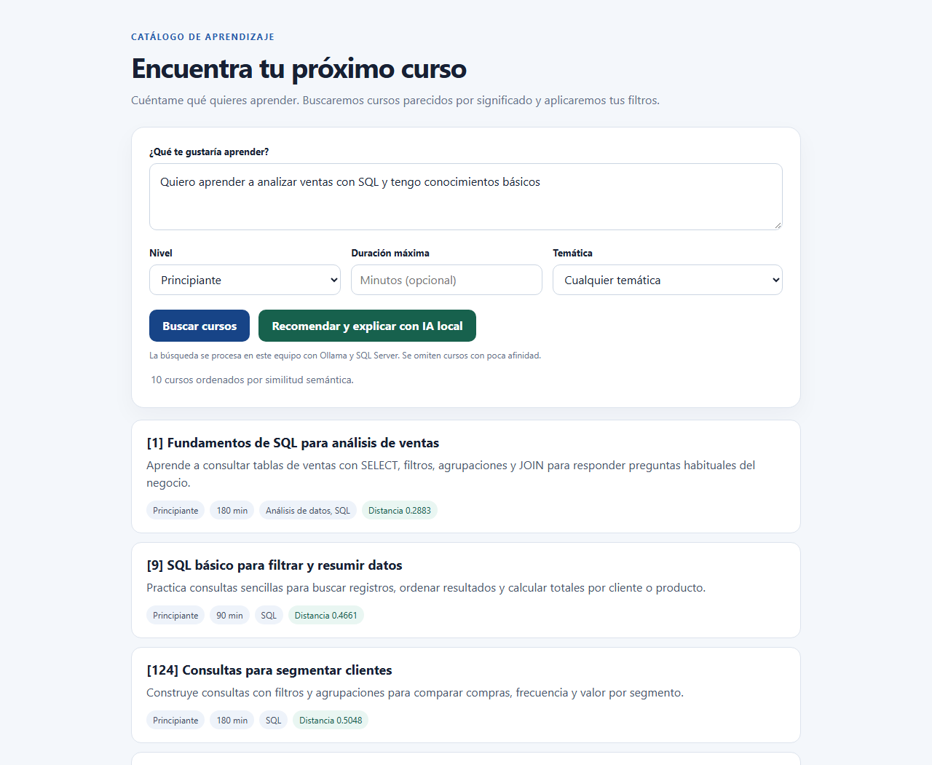
Una necesidad de aprendizaje, varios filtros
«Quiero analizar ventas
con SQL y tengo
conocimientos básicos»
131 cursos de prueba
10 categorías
Ranking por afinidad semántica
Notes:
40 segundos. Explicar que la petición no necesita un título exacto. Mostrar búsqueda, nivel, duración y temática. Captura real de la interfaz local en docs/evidence/search.png.

Slide 3
Arquitectura local
Navegador
Python
SQL Server 2025
↔
↔
Pregunta y filtros
HTTP y RAG
VECTOR y procedimiento
↕
Ollama
embeddinggemma · 768D
qwen2.5:1.5b · generación
Carga inicial: Python guarda los embeddings en SQL Server
Notes:
60 segundos. Python orquesta ambos modelos; SQL Server no llama directamente a Ollama. embeddinggemma devuelve vectores, SQL devuelve cursos y qwen2.5 genera motivos sobre ese contexto. Fuentes: app.py, rag.py, scripts/generate_embeddings.py; https://docs.ollama.com/api/chat y https://ollama.com/library/qwen2.5:1.5b.

Slide 4
Modelo relacional y permisos
Tabla | Contenido
Courses | Título, descripción, nivel, duración, JSON y VECTOR
Categories | Temáticas del catálogo
CourseCategories | Relación muchos a muchos con PK y dos FK
Lector: vista y recomendación; tabla base y escritura denegadas
Editor: consulta y actualización; borrado denegado
Notes:
60 segundos. Tres tablas y relación muchos a muchos. PK/FK/CHECK/UNIQUE e índices de restricciones. Explicar dos mecanismos: roles/usuarios y permisos GRANT/DENY. EXECUTE AS permite demostrar la diferencia. La app se impersona como lector y revierte; producción usaría cuenta dedicada. Fuentes: sql/01_schema.sql, sql/07_programmability.sql, sql/08_security.sql y evidencia setup-CourseRecommender.json.

Slide 5
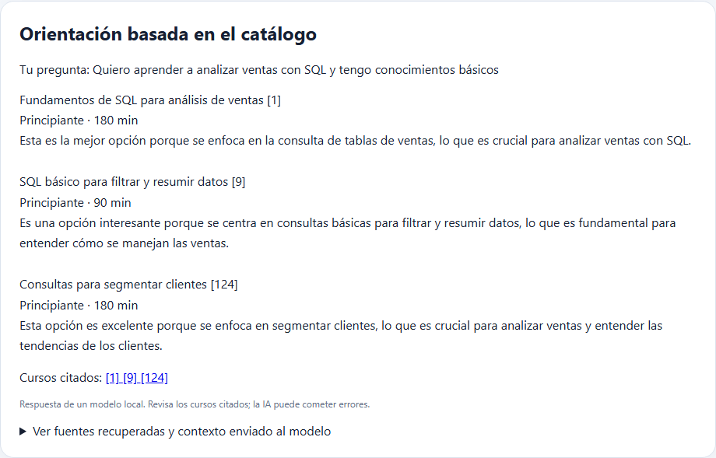
Búsqueda semántica y RAG
La búsqueda devuelve
cursos ordenados
RAG utiliza esos cursos
como contexto y genera
un motivo de recomendación
Sin fuentes: abstención
Sin precios: informa de su ausencia
Notes:
60 segundos. Diferenciar modelo de embeddings y LLM. Coseno compara orientación; menor distancia es mejor. TOP K y filtros se ejecutan en SQL. El LLM redacta motivos, y la app muestra los campos factuales y referencias desde SQL. Citas conocidas no garantizan que toda explicación sea verdadera. Fuentes: rag.py y https://docs.ollama.com/capabilities/structured-outputs.

Slide 6
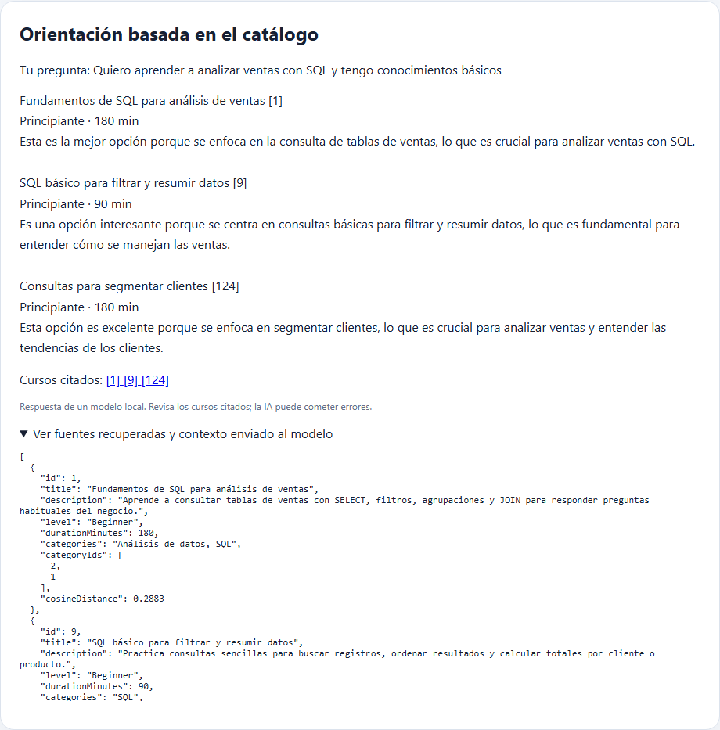
Demostración: pregunta, contexto y respuesta
1. Escribir la necesidad
2. Aplicar los filtros
3. Pedir la explicación
4. Revisar las fuentes
Notes:
90 segundos. Abrir la aplicación. Buscar ventas SQL y aplicar Principiante. Pulsar Recomendar y explicar con IA local. Abrir el contexto y mostrar CourseId. Repetir con diseño de moda y con una pregunta de precios. La captura muestra contexto real de la interfaz. Fuentes: docs/evidence/ui-rag.json y rag-context.png.

Slide 7
Resultados medidos
Métrica por llamada | Inicial | CTE TOP K
Duración SQL (ms) | 1.475 | 1.164
CPU SQL (ms) | 1.256 | 0.899
Lecturas lógicas | 1145 | 331
Mediana ODBC (ms) | 2.641 | 2.616
≈71 % menos lecturas; diferencia de latencia cliente pequeña
4 pruebas unitarias · 8 casos de recuperación · seguridad y reproducción verificadas
Notes:
60 segundos. Misma base con 131 cursos, mismo vector, filtros y treinta pares alternados después de tres calentamientos. Igualdad completa de resultados. Query Store usa deltas por object_id, sumando sentencias internas por llamada. No incluye Ollama. La mediana ODBC apenas cambia y no debe exagerarse. Fuentes: docs/evidence/optimization.json y optimization-materialized-trial.json.

Slide 8
Conclusiones y límites
SQL conserva datos, integridad y permisos
Los modelos locales permiten buscar y explicar
con un contexto que se puede inspeccionar
La evaluación detectó errores reales y permitió corregirlos:
citas, duraciones, tipos ODBC y propuestas de optimización
Catálogo ficticio · LLM falible · Cuenta de servicio dedicada pendiente para producción
Notes:
40 segundos. Concluir con datos y permisos como base de la solución. El catálogo es ficticio, la evaluación de relevancia es pequeña y el LLM puede equivocarse. No afirmar escalabilidad a miles de cursos. Entregables: README, scripts, PDF, PPTX, JSON y capturas, repositorio privado con invitación al profesor. Fuentes: README.md, docs/asistencia-ia.md y docs/evidence/reproduction-validation.json.

